Slide 1
Государственное бюджетное профессиональное образовательное учреждение Дзержинский педагогический колледж «Мининские чтения»
Доклад на тему:
«Великая Отечественная война и математика
Подготовила студентка группы ДО-2А
Ильина Татьяна НиколаеВНА
Нижегородская область, г.Дзержинск
2019 год

Slide 2
СЕРГЕЙ ИВАНОВИЧ ВАВИЛОВ НАПИСАЛ:
«ПОЧТИ КАЖДАЯ ДЕТАЛЬ ВОЕННОГО ОБОРУДОВАНИЯ, ОБМУНДИРОВАНИЯ, ВОЕННЫЕ МАТЕРИАЛЫ, МЕДИКАМЕНТЫ-ВСЁ ЭТО НЕСЛО В СЕБЕ ОТПЕЧАТОК ПРЕДВАРИТЕЛЬНОЙ НАУЧНО-ТЕХНИЧЕСКОЙ МЫСЛИ И ОБРАБОТКИ»

Slide 3
ВКЛАД МАТЕМАТИКОВ В ПОБЕДУ В ВЕЛИКОЙ ОТЕЧЕСТВЕННОЙ ВОЙНЕ ОГРОМЕН:
1. Подготовка боевых операций нуждалась в большом количестве расчётов, которые требовали хорошего знания математики;
2. Учёные приближали победу своим умом, талантом, самоотверженным трудом;
3. Развитие математики тесно связано с историей нашей страны;
4. Математика тесно связаны со всеми отраслями страны;
5. Приближает математику к истории моей страны, к жизни;
6. Показывает, что это не просто сухие цифры, это история, человеческие судьбы. Ведь от точности расчетов зависели человеческие жизни;
7. Помогает понять, что изучение математики необходимо, оно соприкасается со всеми отраслями науки. И чем бы мы в дальнейшем ни занимались, чтобы мы ни выбирали, знания математики нам будут необходимы.

Slide 4
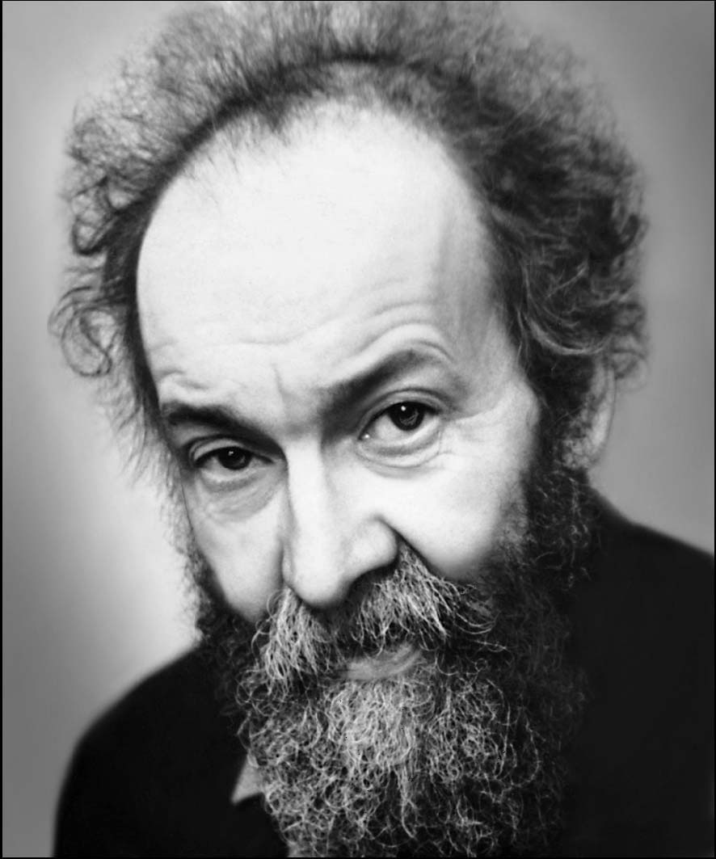
АЛЕКСЕЙ АНДРЕЕВИЧ ЛЯПУНОВ (1911-1973)
ЕГО ПРЕДЛОЖЕНИЯ УЛУЧШИМИ ЭФФЕКТИВНОСТЬ СТРЕЛЬБЫ.

Slide 5
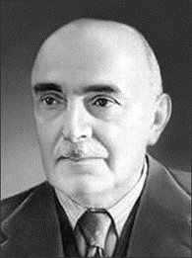
НИКОЛАЙ БОРИСОВИЧ ВЕДЕНИСОВ (1905-1941). ОСЕНЬЮ 1941 ГОДА УМЕР ОТ РАН И НЕЧЕЛОВЕЧЕСКИХ УСЛОВИЙ ВРАЖЕСКОГО ПЛЕНА.

Slide 6
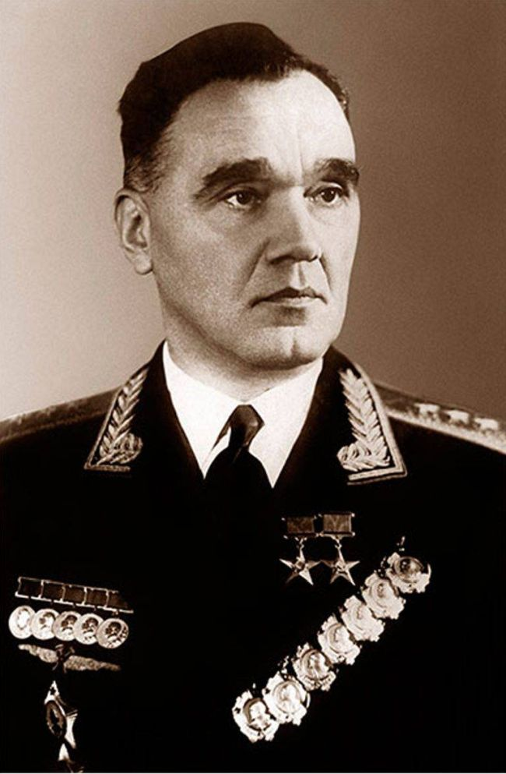
АЛЕКСАНДР СЕГРЕЕВИЧ ЯКОВЛЕВ (1906-1989)-БЫЛ СОЗДАТЕЛЕМ ЛУЧШИХ ЛЕГКОМОТОРНЫХ САМОЛЕТОВ.

Slide 7
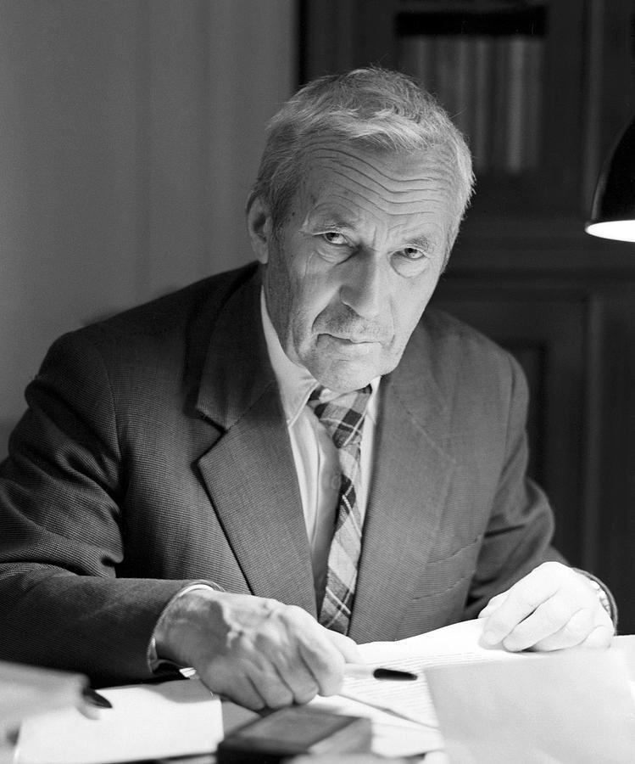
АНДРЕЙ НИКОЛАЕВИЧ КОЛМОГОРОВ (1903-1987)-ДАВАЛ ОПРЕДЕЛНИЕ НАИВЫГОДНЕЙШЕГО РАССЕИВАНИЯ СНАРЯДОВ ПРИ СТРЕЛЬБЕ

Slide 8
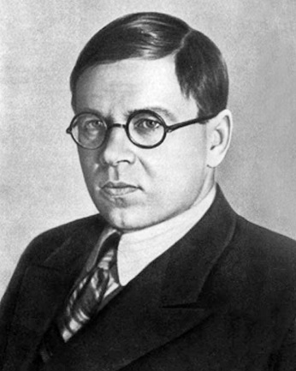
НИКОЛАЙ ЕВГРАФОВИЧ КОЧИН (1901-1944)-ЗАЛОЖИЛ ОСНОВЫ ТЕОРИИ КАЧКИ КОРАБРЯ С УЧЕТОМ ВЗАИМОДЕЙСТВИЯ КОРПУСА КОРАБЛЯ И ВОДЫ.

Slide 9
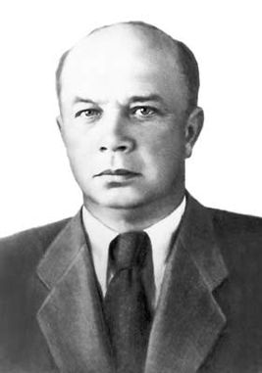
НИКОЛАЙ ГУРЬЕВИЧ ЧЕТАЕВ (1902-1959)-ПРЕДЛОЖИЛ НАИВЫГОДНЕЙШУЮ КРУТИЗНУ НАРЕЗКИ СТВОЛА ОРУДИЙ.

Slide 10
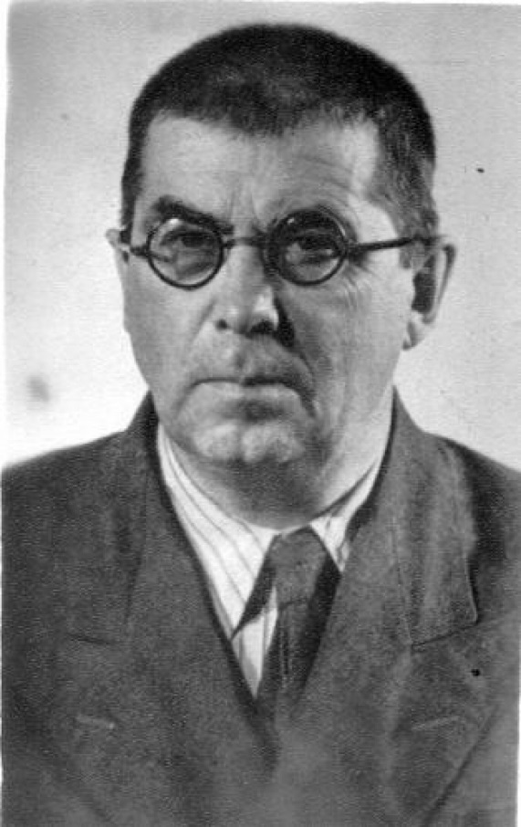
СЕРГЕЙ ВЛАДИМИРОВИЧ БАХВАЛОВ (1898-1963)-РАЗРАБОТАЛ ТЕОРИЮ ПРИБОРОВ УПРАВЛЕНИЯ АРТИЛЛЕРИЙСКИМ ОГНЁМ.

Slide 11
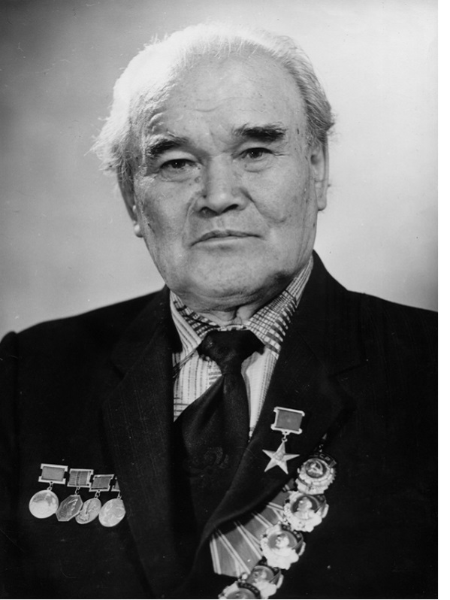
ХАЛИЛ АХМЕДОВИЧ РАХМАТУЛИН (1909-1988)-БЫЛА РЕШЕНА ВАЖНАЯ ПВО ЗАДАЧА ОБ УСТОЙЧИВОСТИ ФОРМЫ АЭРОСТАТА ВОЗДУШНОГО ЗАГРАЖДЕНИЯ.

Slide 12
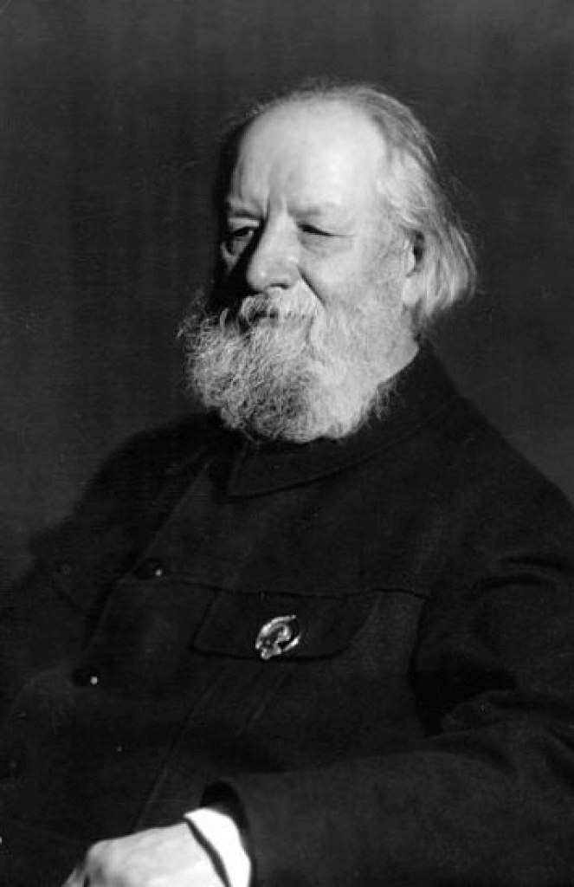
АЛЕКСЕЙ НИКОЛАЕВИЧ КРЫЛОВ (1863-1945)-СОЗДАЛ ТАБЛИЦУ НЕПОТОПЛЯЕМОСТИ, ПО КОТОРОЙ МОЖНО БЫЛО РАССЧИТАТЬ, КАК ПОВЛИЯЕТ НА КОРАБЛЬ ЗАТОПЛЕНИЕ ТЕХ ИЛИ ИНЫХ ОТСЕКОВ.

Slide 13
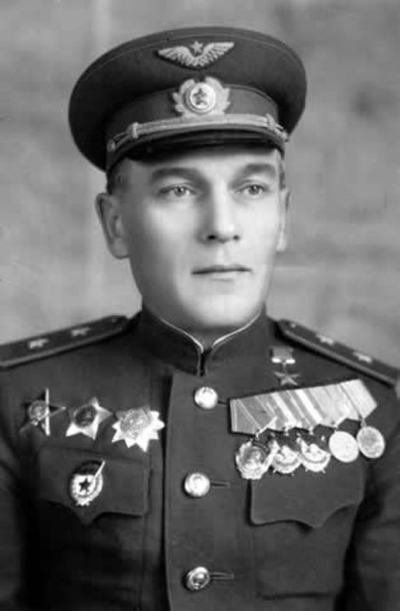
ВАСИЛИЙ РЯЗАНОВ (1901-1951)-НАГРАДИЛИ ЗА ВЫСОКОЕ МАСТЕРСТВО В УПРАВЛЕНИИ ЧАСТЯМИ КОРПУСА В БОЯХ.

Slide 14
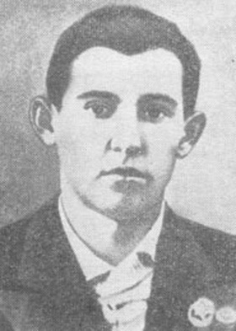
ИВАН УСИЛОВ (1922-1943)-ПРИ ФОРСИРОВАННИ ДНЕПРА В РАЙОНЕ ЮЖНЕЕ СЕЛА ПЕКАРИ 24 СЕНТЯБРЯ 1943 ГОДА УСИЛОВ СОБРАЛ ПАРОМ.

Slide 15
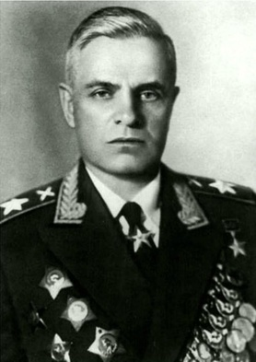
ВАСИЛИЙ КАЗАКОВ (1898-1968)-НОВОВВЕДЕНИЯ В ОБЛАСТИ АРТИЛЛЕРИИ ПРИБЛИЗИЛИ СОВЕТСКИЕ ВОЙСКА К ПОБЕДЕ.

Slide 16
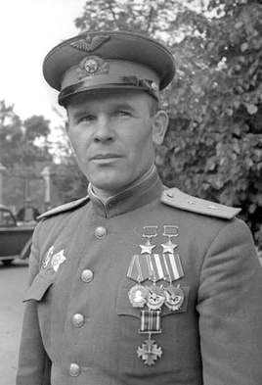
АРСЕНИЙ ВОРОЖЕЙКИН (1912-2001)-РАЗРАБОТАЛ МАНЕВРЫ АТАКИ НА ПРОТИВНИКА ВО ВРЕМЯ ПОЛЕТА.

Slide 17
СПАСИБО ЗА ВНИМАНИЕ!

